Slide 1


做好开源客服系统
行动号召：给春松客服 Star
github.com/chatopera/cskefu
分享内容在 5 秒后开始

Slide 2

春松客服大讲堂
2019 © 北京华夏春松科技有限公司

Slide 3

春松客服大讲堂
做好开源客服系统
即时通信及坐席自动分配
王海良
主讲老师/华夏春松联合创始人&CEO
Chatopera 用户群
春松客服，Chatopera 机器人平台用户讨论群
2019 © 北京华夏春松科技有限公司

Slide 4
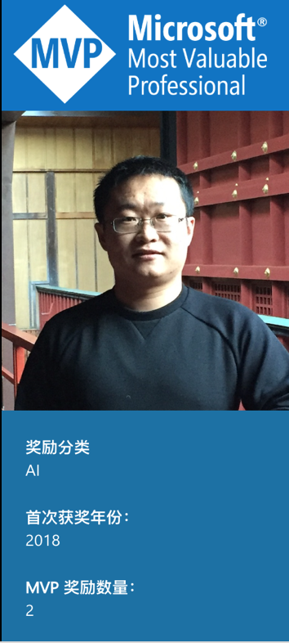
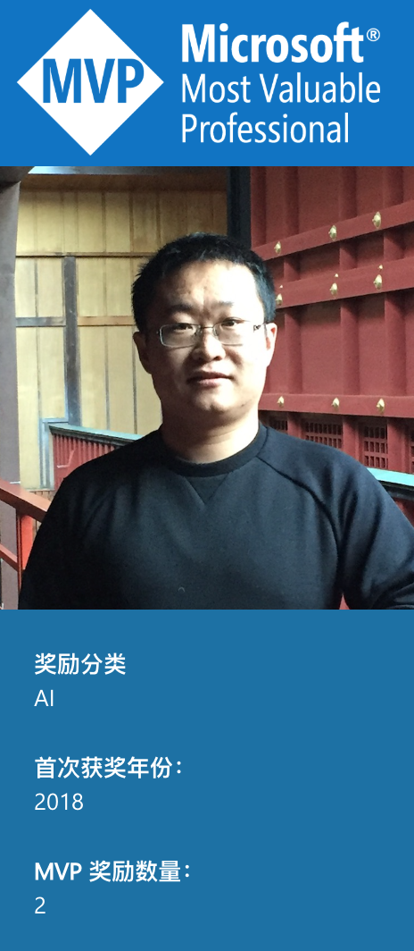
自我介绍
王海良，Chatopera联合创始人&CEO，微软人工智能
最有价值专家。2011年毕业于北邮，后加入IBM工作四
年，先后工作于软件开发实验室和创新中心。从2016年
开始工作于创业公司，三角兽AI算法工程师，呤呤英语
AI产品负责人，负责智能对话系统研发，2018年出版
《智能问答与深度学习》一书。

Slide 5
分享大纲
春松客服大讲堂
2.5 即时通信及坐席自动分配
Socket.IO基本知识
春松客服里的即时通信
坐席的自动分配：ACD策略实现

Slide 6
Socket.IO基本知识
春松客服大讲堂
2.5 即时通信及坐席自动分配

Slide 7
全双工通信
春松客服大讲堂
2.5 即时通信及坐席自动分配
服务器
客户端
WebSocket
建立服务端监听
建立连接
创建连接
向服务器发送请求
等待连接请求
基于TCP协议的
客户端与服务器
端的双向通信。
接受请求后
创建连接
接受/发送数据
通信
接受/发送数据
关闭连接
结束
关闭连接
Notes:
WebSocket protocol 是HTML5一种新的协议。它实现了浏览器与服务器全双工通信(full-duplex)。一开始的握手需要借助HTTP请求完成。 1. 传统的web通信方式 1. 工作模式：客户端请求-服务端响应 2. 适用场景：信息变化不是特别频繁的场合，如网页刷新 3. 不适用场景：在线游戏，实时监控 4. 问题 占用网络传输带宽：每次请求和应答都带有完整的Http头，这就增加了每次传输的数据量。 实时性差：在全双工通信时常采用轮询进行。
2. 改进版web通信方式 1. 轮询 1. 基于polling（轮询）技术：以频繁请求方式来保持客户端和服务端的同步 2. 问题：客户端的频繁的请求，服务端的数据无变化，造成通信低效 2. 长轮询 1. 当服务端没有数据更新的时候，连接会保持一段时间周期知道数据或者状态改变或者过期，依次减少无效的客户端和服务端的交互 2. 当服务端数据变更频繁的话，这种机制和定时轮询毫无区别 3. 流技术 1. 在客户端页面通过一个隐藏的窗口向服务端发出一个长连接请求。服务端接到这个请求后作出回应并不断更新链接状态以保证客户端和服务端的连接不过期。 2. 浏览器设计兼容和并发处理问题。 4. websocket 1. 概念：是html5开始提供的一种在单个TCP连接上进行全双工通讯协议。Websocket通信协议与2011年倍IETF定为标准RFC 6455，Websocket API被W3C定为标准。 2. 原理和TCP一样，只需做一个握手动作，就可以形成一条快速通道。

Slide 8

Socket.IO
春松客服大讲堂
2.5 即时通信及坐席自动分配
WebSocket
Adobe Flash Socket
AJAX Long Polling
JSONP Polling
AJAX Multipart Streaming
Notes:
主角终于上场了，听了上面对Websocket的介绍之后，你是不是想，socket.io就是对Websocket的封装呢，并且实现了Websocket的服务端代码。不错，但是不完全正确。刚才我们说到，在WebSocket没有出现之前，实现与服务端的实时通讯可以通过轮询来完成任务.。Socket.io将Websocket和轮询（Polling）机制以及其它的实时通信方式封装成了通用的接口，并且在服务端实现了这些实时机制的相应代码。也就是说，Websocket仅仅是Socket.io实现实时通信的一个子集。
那么，Socket.io都实现了Polling中的那些通信机制呢？
Adobe® Flash® Socket
AJAX long polling
AJAX multipart streaming
Forever Iframe
JSONP Polling
Adobe® Flash® Socket 大部分PC浏览器都支持的socket模式，不过是通过第三方嵌入到浏览器，不在W3C规范内，所以可能将逐步被淘汰，况且，大部分的手机浏览器都不支持这种模式。
AJAX long polling 这个很好理解，所有浏览器都支持这种方式，就是定时的向服务器发送请求，缺点是会给服务器带来压力并且出现信息更新不及时的现象。
AJAX multipart streaming 这是在XMLHttpRequest对象上使用某些浏览器（比如说Firefox）支持的multi-part标志。Ajax请求被发送给服务器端并保持打开状态（挂起状态），每次需要向客户端发送信息，就寻找一个挂起的的http请求响应给客户端，并且所有的响应都会通过统一连接来写入
var xhr = $.ajaxSettings.xhr(); xhr.multipart =true; xhr.open('GET', 'ajax', true); xhr.onreadystatechange = function() { if (xhr.readyState == 4) { processEvents($.parseJSON(xhr.responseText)); } }; xhr.send(null);
Forever Iframe （永存的Iframe）技术涉及了一个置于页面中的隐藏Iframe标签，该标签的src属性指向返回服务器端事件的servlet路径。每次在事件到达时，servlet写入并刷新一个新的script标签，该标签内部带有JavaScript代码，iframe的内容被附加上这一script标签，标签中的内容就会得到执行。这种方式的缺点是接和数据都是由浏览器通过HTML标签来处理的，因此你没有办法知道连接何时在哪一端已被断开了，并且Iframe标签在浏览器中将被逐步取消使用。
JSONP Polling JSONP轮询基本上与HTTP轮询一样，不同之处则是JSONP可以发出跨域请求，详细请搜索查询jsonp的内容。

Slide 9
春松客服里的即时通信
春松客服大讲堂
2.5 即时通信及坐席自动分配

Slide 10



不同的连接
春松客服大讲堂
2.5 即时通信及坐席自动分配
访客与坐席
访客
访客与机器人
坐席
服务器
坐席与坐席
访客
坐席
Notes:
微软雅黑
一级字号44
二级字号40
三级字号28
三级以下字号22

Slide 11
Code
春松客服大讲堂
2.5 即时通信及坐席自动分配
前端代码
<script src="/im/js/socket.io.js"></script>
var socket = io(protocol + ‘://’+hostname+‘:${port}/im/user, {transports: ['websocket', 'polling']});

Slide 12
Code
春松客服大讲堂
2.5 即时通信及坐席自动分配
前端代码
socket.on('connect’, function(){})
.on(‘message’, function(data){
// do your magic
})

Slide 13
Code
春松客服大讲堂
2.5 即时通信及坐席自动分配
前端代码
socket.emit('message’, {text:”foo”});

Slide 14
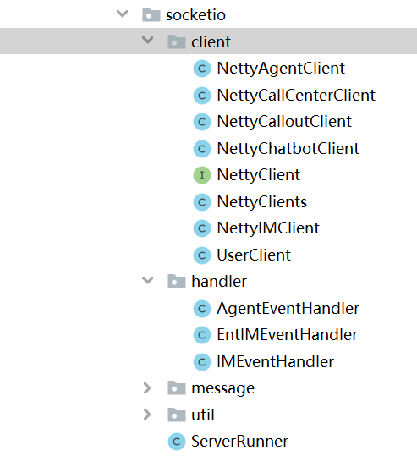
Code
春松客服大讲堂
2.5 即时通信及坐席自动分配
后端代码
com.chatopera.cc.socketio

Slide 15
Code
春松客服大讲堂
2.5 即时通信及坐席自动分配
后端代码
com.chatopera.cc.socketio
NettyAgentClient
AgentEventHandler
NettyIMClient
IMEventHandler
NettyClients
NettyChatbotClient
ChatbotEventHandler
……
……

Slide 16
Code
春松客服大讲堂
2.5 即时通信及坐席自动分配
后端代码
EventHandler
onConnect
onDisconnect
onXXXEvent
Notes:
有很多自定义事件类型，不同的接入对象，事件类型会不同，比如高级坐席可以有会话监控

Slide 17
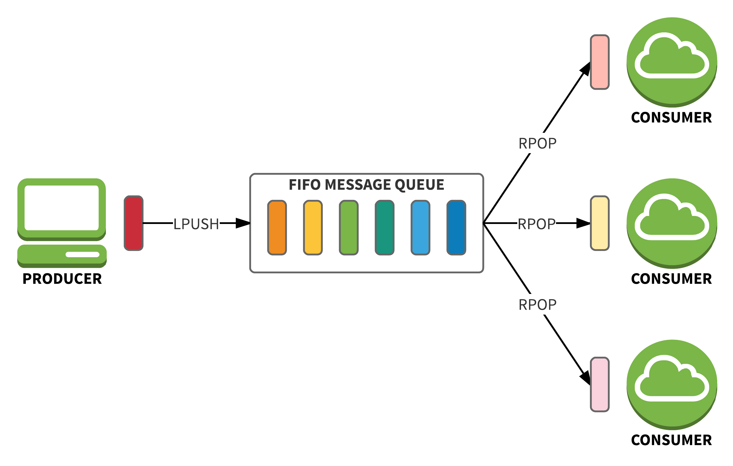

消息队列
春松客服大讲堂
2.5 即时通信及坐席自动分配
Java
Messaging
Service
Notes:
有很多自定义事件类型，不同的接入对象，事件类型会不同，比如高级坐席可以有会话监控

Slide 18
消息队列
春松客服大讲堂
2.5 即时通信及坐席自动分配
Frontend SocketIO Client
Frontend SocketIO Client
支持集群，提升负载能力
日志存储，增加数据洞察
EventHandler
Netty Client
靠可靠性，解决单点故障
滚动升级，不需终断业务
Subscription
ActiveMQ
Notes:
有很多自定义事件类型，不同的接入对象，事件类型会不同，比如高级坐席可以有会话监控

Slide 19
坐席的自动分配：ACD策略实现
春松客服大讲堂
2.5 即时通信及坐席自动分配

Slide 20
逻辑
春松客服大讲堂
2.5 即时通信及坐席自动分配
坐席自动分配
技能组A
入队
出队
访客端请求
座席端空闲
技能组B
……

Slide 21
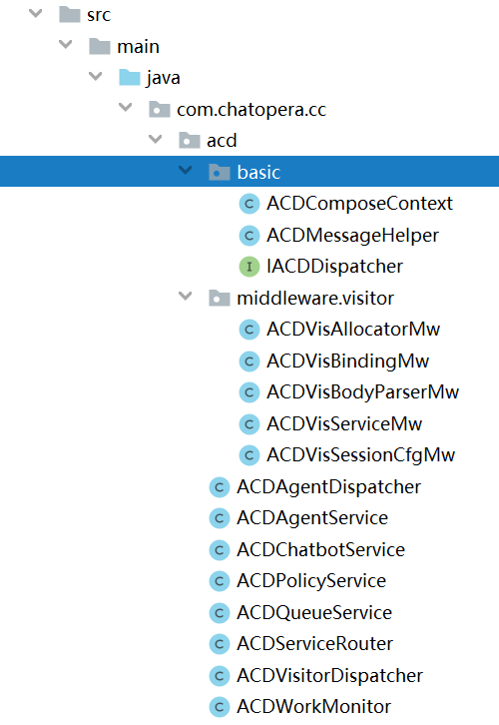
ACD代码
春松客服大讲堂
2.5 即时通信及坐席自动分配
AgentService
PolicyService
QueueService
WorkMonitor

Slide 22
ACDPolicy
春松客服大讲堂
2.5 即时通信及坐席自动分配
按空闲坐席优先
最大服务人数
按平均坐席优先
单次批量分配人数
按历史坐席优先
上班时间

Slide 23
代码阅读提示
春松客服大讲堂
2.5 即时通信及坐席自动分配

Slide 24
代码结构
春松客服大讲堂
2.5 即时通信及坐席自动分配
Templates
Controller
Proxy
Model
Database

Slide 25


做好开源客服系统
Chatopera 公众号
Chatopera 用户群
最新更新，动态
春松客服，Chatopera 机器人平台用户讨论群
2019 © 北京华夏春松科技有限公司

Slide 26
资源
文档中心: https://docs.chatopera.com
开源地址: http://github.com/chatopera
春松客服: https://github.com/chatopera/cskefu
博客地址: https://blog.chatopera.com
Chatopera云服务: https://bot.chatopera.com/
2019 © 北京华夏春松科技有限公司

